Slide 1
Machine learning – strojno učenje

Slide 2
Što je strojno učenje
Strojno učenje (machine learning) je skup aktivnosti gdje pokušavamo naučiti računala da rade stvari na isti način kao i ljudi
Strojno učenje je skup tehnika za dobivanje znanja iz postojećih podataka s ciljem korištenja tog znanja za donošenje odluka u budućnosti
Osnovna ideja – umjesto pisanja aplikacije za svaki pojedinačni problem, koriste se različiti generečki algoritmi (iz statistike) na velikim skupovima podataka
Za svaki pojedinačni problem mijenjaju se ulazni podaci

Slide 3
Primjeri korištenja
Izračun cijene automobila
Na osnovu postojećih podataka o automobilima (kilometraža, potrošnja, starost) te njihove cijene, računalo je naučilo napraviti predviđanje kolika bi bila cijena nekog do tad nepoznatog automobila
Primjer - spam filteri
Računala su vidjela jako mnogo spam mailova, korisnici prijavili. Na osnovu tih spam mailova, računala su naučila prepoznati nove mailove koji dolaze, a spadaju u kategoriju spama

Slide 4
Vrste strojnog učenja
Podjela s obzirom na cilj učenja:
Nadgledano učenje – supervised learning
Regresija
klasifikacija
Nenadgledano učenje – unsupervised learning
klasteriranje
Pojačano / ojačano učenje - reinforcement learning

Slide 5
Nadgledano učenje
Računalni program „uči” na velikom skupu već riješenih primjera (npr. cijene nekretnina ), otkriva zakonitosti između varijabli i zna rješenje
Kako bi se ostvarila uspješna predikcija, svi podaci se unose u algoritam i „trenira” ga se da otkrije korelacije
Na osnovu utvrđenih odnosa među unesenim parametrima, vođen logikom prijašnjih primjera, algoritam će naučiti raditi predikciju, uz neki minimalni postotak pogreške
Važno – znamo rezultat (on je „labeled”)

Slide 6
Nadgledano učenje
Za ove primjere popuni jednadžbu operatorima (+, -, *, /) kako bi dobio očekivani rezultat:
2 11 = 13 | 10 5 = 5 | 5 7 = 35
25 50 = 75 | 22 6 = 16 | 4 6 = 24
9 4 = 13 | 33 31 = 2 | 3 11 = 33
84 4 = ? | 712 100 = ? | 20 10 = ?

Slide 7
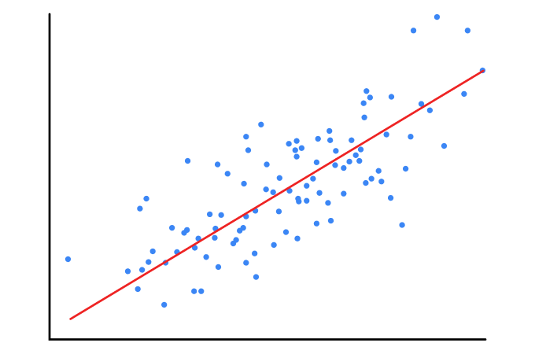
Nadgledano učenje - regresija
U regresijskim modelima radi se na predviđanju brojki (kontinuiranih)

Slide 8
Nadgledano učenje
Broj soba | terasa | površina | Broj kupaona | cijena
2 | da | 60 | 2 | 100 000
3 | da | 90 | 2 | 120 000
2 | ne | 50 | 1 | 35 000
4 | da | 100 | 3 | 180 000
3 | ne | 80 | 1 | 50 000
3 | da | 75 | 2 | 150 000
2 | ne | 55 | 1 | ?
3 | da | 85 | 2 | ?

Slide 9
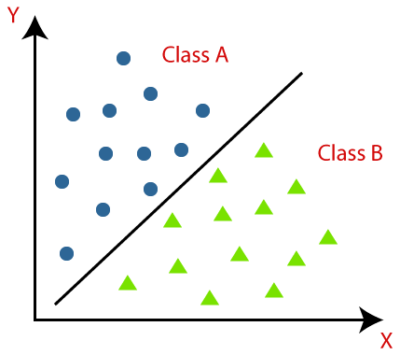
Nadgledano učenje - klasifikacija
Cilje na na osnovi prošlih podataka predvidjeti diskretnu, kategoričku klasu

Slide 10
Nenadgledano učenje
Nenadgledano učenje pokriva skup problema gdje algoritam dobije masu podataka, ali ne zna rješenja.
Njegov zadatak je da sam pronađe odgovarajuće korelacije i veze među parametrima i predloži interesantne novo otkrivene grupe

Slide 11
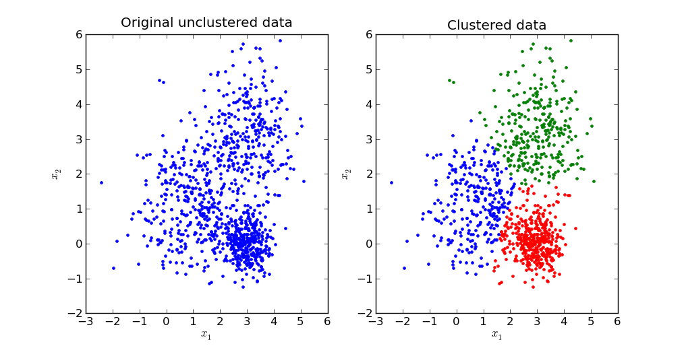
Nenadgledano učenje (clustering)

Slide 12
Nenadgledano učenje – predložite grupe
Broj soba | terasa | površina | Broj kupaona
2 | da | 60 | 2
3 | da | 90 | 2
2 | ne | 50 | 1
4 | da | 100 | 3
3 | ne | 80 | 1
3 | da | 75 | 2
2 | ne | 55 | 1
3 | da | 85 | 2

Slide 13
Regresija – predviđanje broja klasifikacija – podjela po postojećim grupama klasteriranje – otkrij grupe
Pod koju vrstu učenja spadaju ovi problemi
Koliko će iznositi cijena dionice Tesle 01.01.2022., na osnovu zadnjih pet godina
Prepoznavanje slika – na slici je pas ili mačka ili slon
Koliku će plaću imati zaposlenik nakon određenog broja godina staža
Online dating site – želite znati jesu li dvije osobe kompatibilne
Narudžba na Amazonu je scam ili nije?
Želite napraviti segmentaciju tržišta, otkriti koliko imate segmenata

Slide 14
Nezavisne i zavisne varijable
Nezavisna varijabla – varijabla koja se ne mijenja ako dođe do promjene neke druge varijable
Zavisna varijabla – ako dođe do promjene nezavisne varijable, ona se isto mijenja

Slide 15
Nezavisne i zavisne varijable
Petar trči određen broj kilometara i troši određen broj kalorija
kilometri
Kalorije
Što više sati uči, Ana će dobiti bolju ocjenu na ispitu
Sati
Ocjena
Kvaliteta sna ovisi o broju sati koju provedemo surfajući po netu po noći
Kvaliteta sna
Sati surfanja

Slide 16
Linearna regresija

Slide 17
Linearna regresija
Odnos među pojavama koje karakterizira da pri rastu jedne varijable dešava se približno jednaka linearna promjena druge varijable

Slide 18
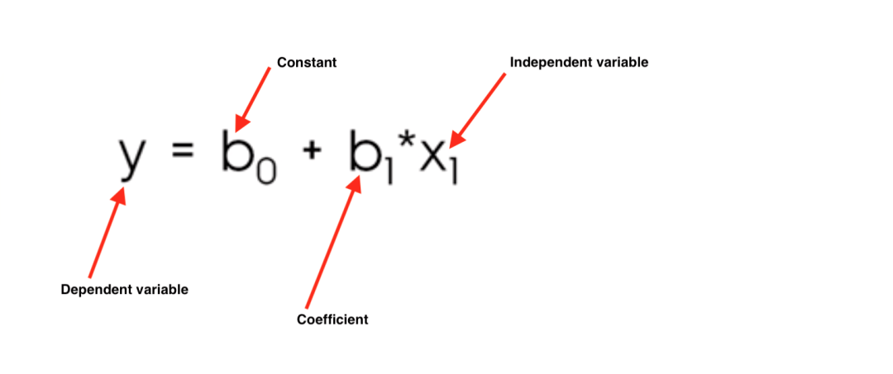
Linearna regresija – što znači ova formula?

Slide 19
Linearna regresija
Linearna regresija nam omogućava da modeliramo matematički vezu između dvije ili više varijabli koristeći vrlo jednostavnu algebru
Mi ćemo se baviti samo zavisnom i nezavisnom varijablom (dvije varijable)
Kada se priča koliko je neki regresijski model dobar, mi ga ustvari uspoređujemo s jednim drugim modelom... O tome u nastavku

Slide 20
Problem koji proučavamo – napojnice u restoranu
Napojnice su značajan prihod konobara
Dajete li vi napojnice? Ako da, koliko? Koliko dajete ako je račun 50 kn? Koliko dajete ako je račun 500 kn?
Kao konobar ili vaskin restorana vi biste htjeli napraviti model koji bi vam omogućio predikciju napojnice na osnovu iznosa računa
Skupili ste podatke za 6 jela
Što je zavisna, a što nezavisna varijabla?
Račun i bakšiš

Slide 21
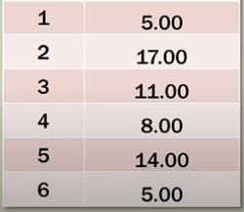
Napojnice
Skupili ste podatke, ali ste zaboravili iznose računa, imate samo iznos napojnice
Koristeći samo ove podatke, kako biste mogli predvidjeti buduću napojnicu?
Koju biste statističku mjeru mogli koristiti?

Slide 22
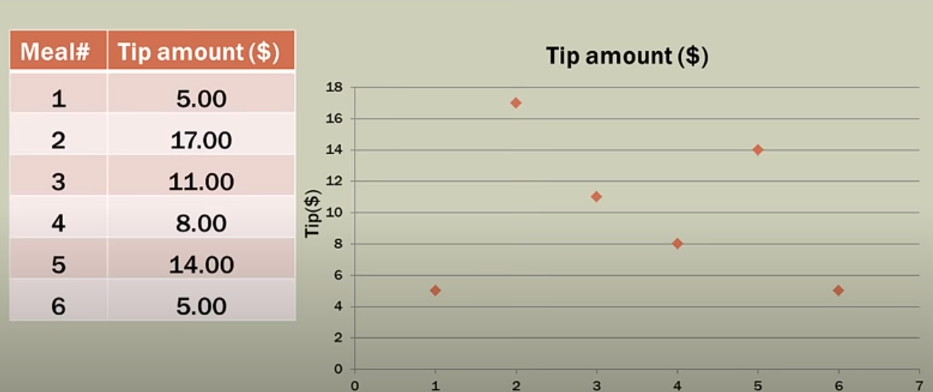

Slide 23
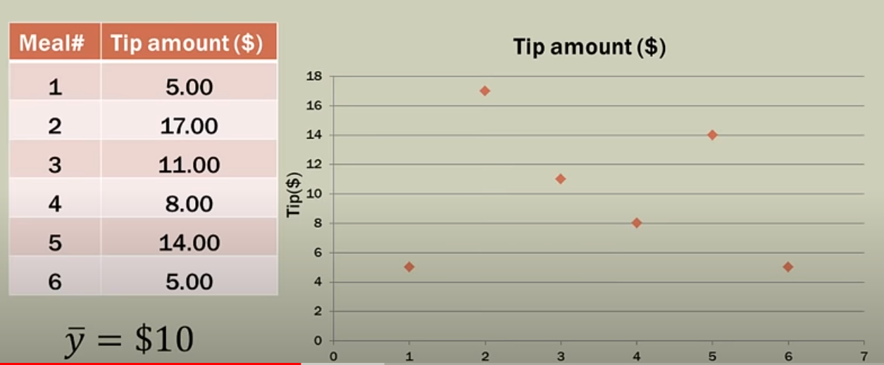

Slide 24
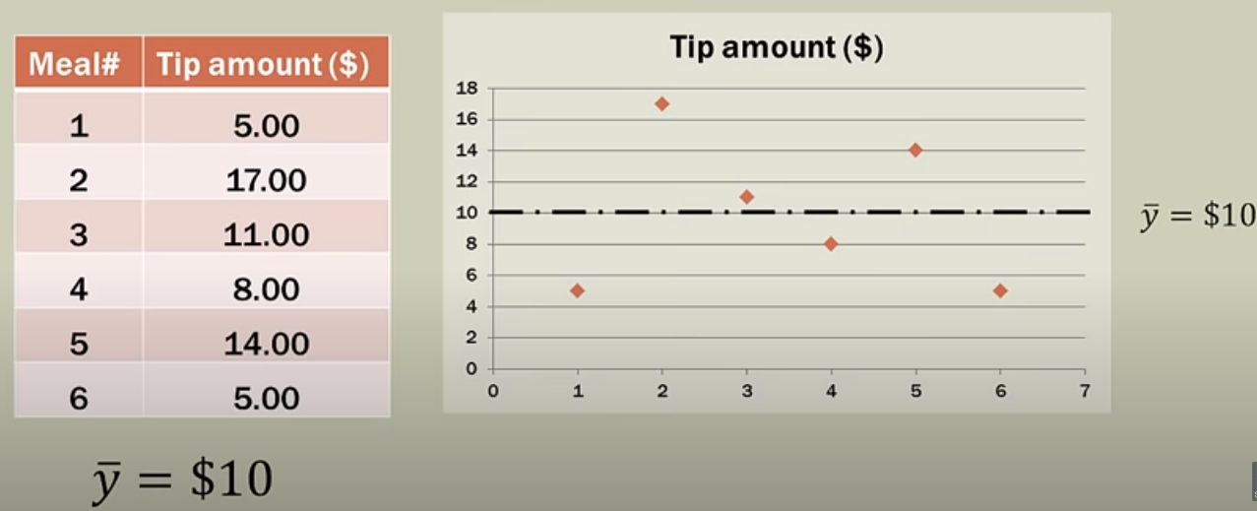
Najbolja predikcija koju možete napraviti ako imate samo jednu varijablu je korištenje prosjeka

Slide 25
Varijable ne padaju na liniju, neke su iznad, neke ispod
Želimo vidjeti koliko je svaka varijabla udaljena od prosjeka, kolika je razlika odnosno devijacija
Liniju na grafikonu zovemo najbolje prilagođeni pravac

Slide 26
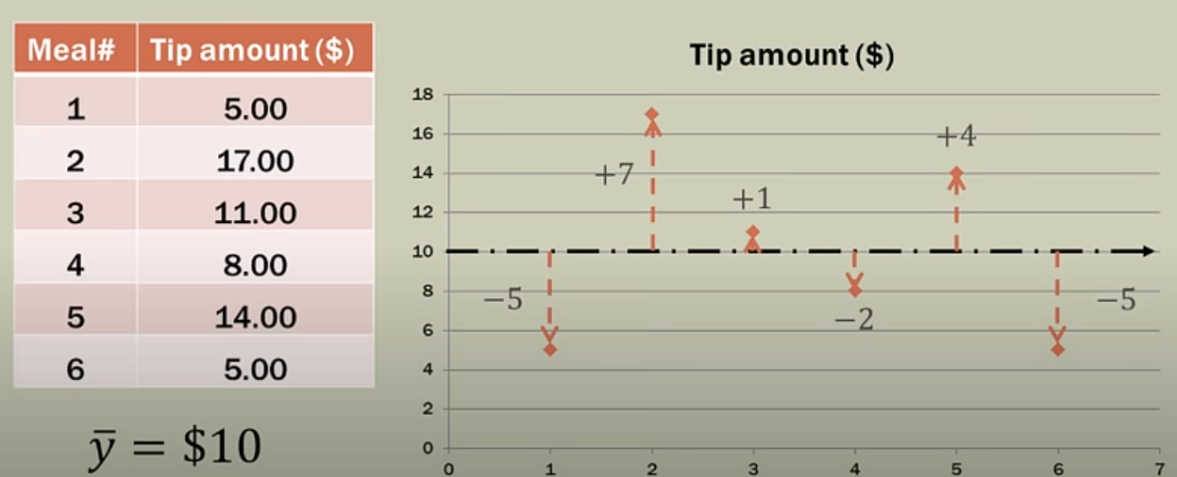
Udaljenosti između varijable i pravca se zovu reziduali ili greška

Slide 27
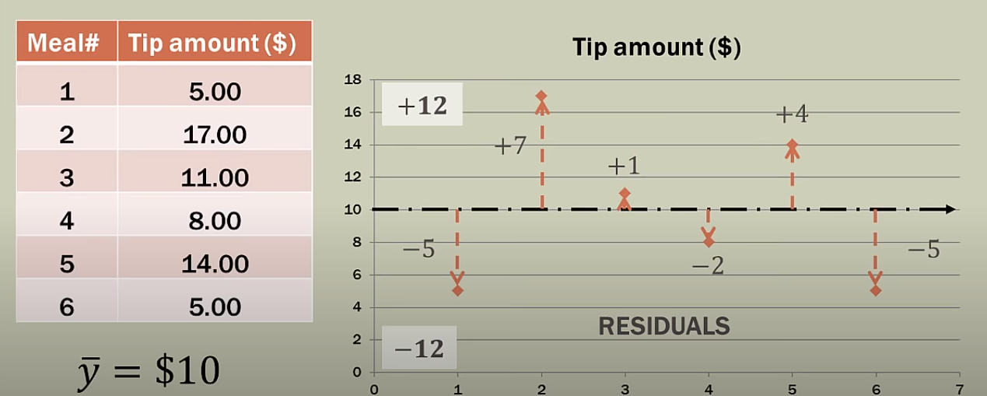
Zbroj reziduala iznosi uvijek nula

Slide 28
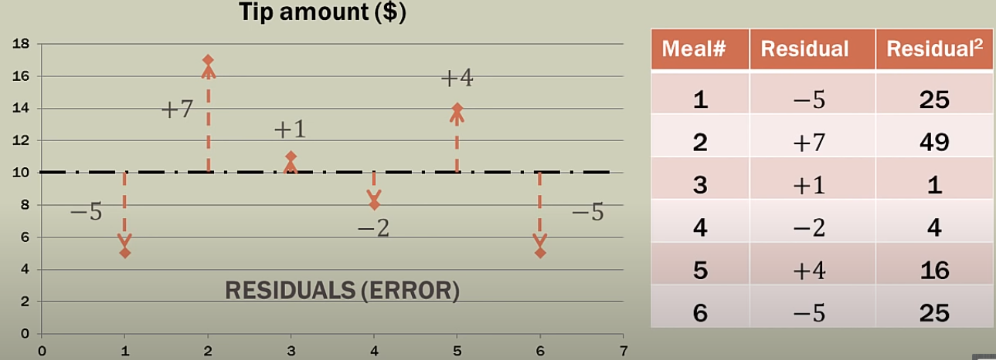
SSE – sum of squared errors (ovdje iznosi 120)

Slide 29
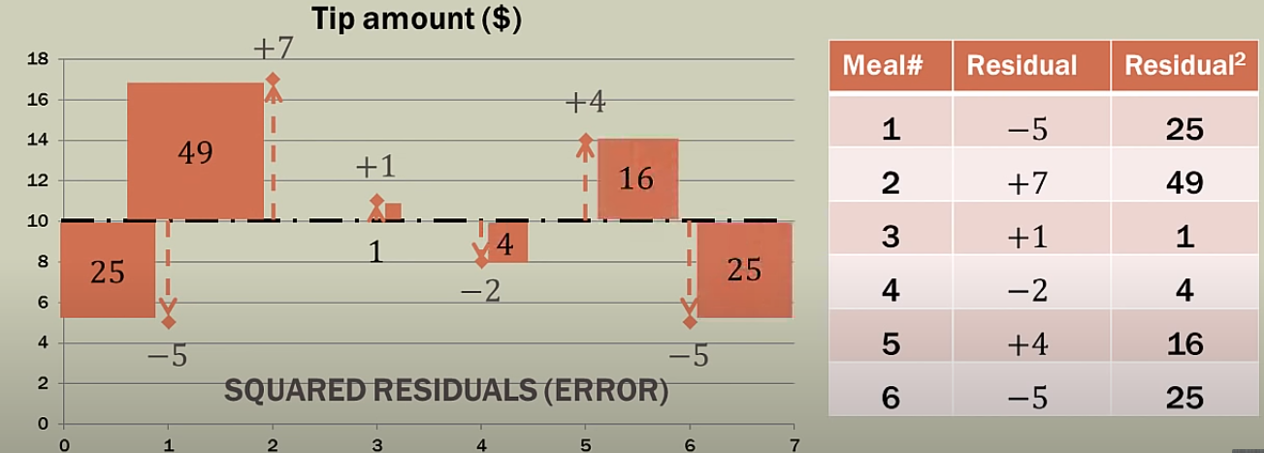

Slide 30
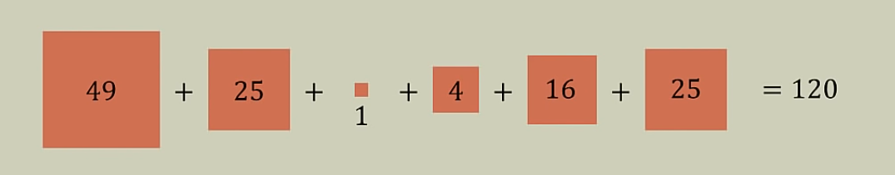
SSE

Slide 31
SSE
Cilj linearne regresije je stvoriti model koji bi minimizirao SSE
Naš regresijski model, ako je dobar, će pojesti SSE
Regresijska linija će puno bolje pasati i SSE će biti puno manji
Radili smo s jednom varijablom (zavisnom)
Kad uvedemo i drugu, nezavisnu varijablu (iznos računa), stvorit ćemo drugu liniju kroz podatke i ona će minimizirati veličinu kvadrata (reziduale)

Slide 32
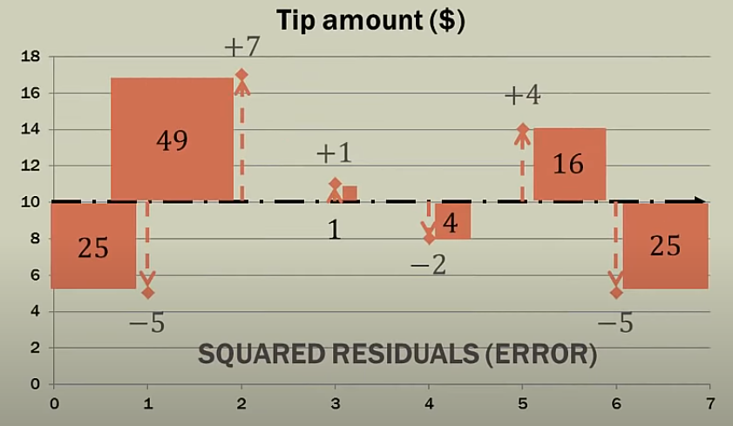
Linearna regresija
Kada provodimo linearnu regresiju s dvije varijable mi ćemo odrediti kako naša nova linija paše, uspoređujući je s ovim modelom gdje smo zamislili da nezavisne varijable uopće nema – best fit line je avg

Slide 33
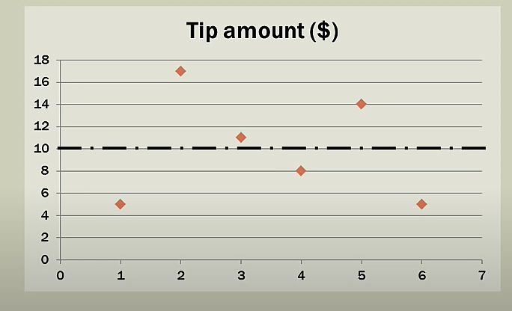
Linearna regresija - zaključak
Linearna regresija je metoda koja se koristi kako bi se napravio najbolje prilagođeni pravac koji minimizira ukupni kvadrat greške
Koji od ovh pravaca bi najbolje povezivao ove točke i najviše smanjio ukupni kvadrat greške?

Slide 34
Linearna regresija – drugi dio

Slide 35
Bivarijantna statistika
Linearna regresija je dio statistike u kojoj se koriste dvije varijable (za razliku od prosjeka koji je na jednoj varijabli)
U linearnoj regresiji vrijednost jedne varijable je funkcija druge
Vrijednost zavisne varijable je funkcija nezavisne varijable

Slide 36
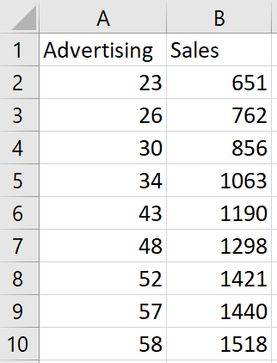
Benetton – oglašavanje vs prihodi (u milionima)

Slide 37
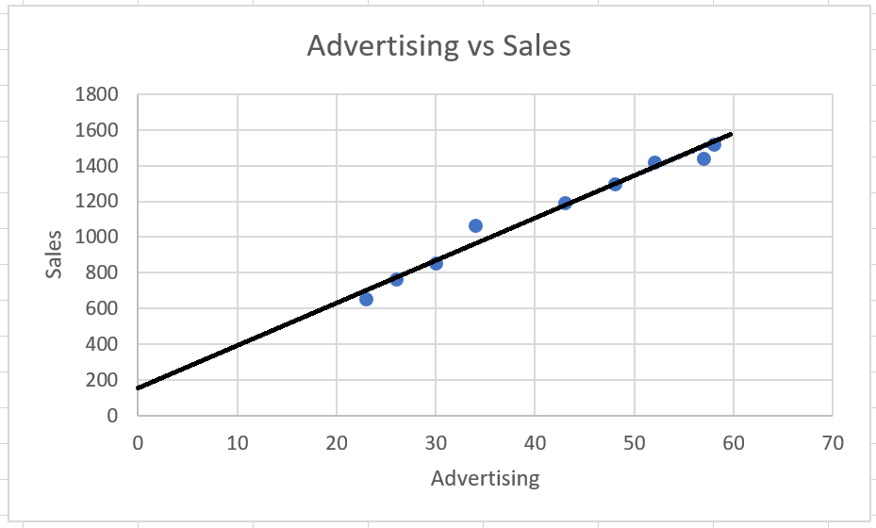
Sales = 168 + 23 * Advertising

Slide 38
Formula
Y = a + b*X
Y = zavisna varijabla (prihodi)
X = nezavisna varijabla (oglašavanje)
Sales = 168 + 23 * Advertising
Koliko će iznositi prodaja ako ne ulažemo u oglašavanje?

Slide 39
Y = a + b*X
Sales (Y) = 168 (a) + 23 (b) * Advertising (X)
a – intercept
b (slope of the line) – za koliko se povećava Y ako se X poveća za 1
Prihodi se povećavaju za 23 miliona ako se u oglašavanje uloži 1 milion

Slide 40
Koliko bi mogla iznositi prihodi ako je uloženo 40 m u oglašavanje? Sales = 168 + 23 * Advertising

Slide 41
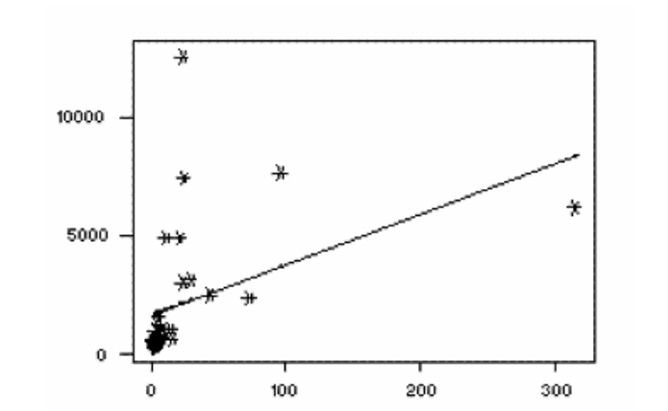
Utjecaj outlier - a

Slide 42
Ekstrapolacija
Raspon na koji se primjenjuje formula treba biti dobro proučen i pažljivo određen
Primjer:
Napravljen je linearni model koji prati rast težine djece tokom godina. U određenom trenutku treba zaustaviti primjenu modela jer bi dobili sulude rezultate.

